Slide 1


测温产品快门间隔优化方案
测温产品部 图像逻辑组
汇报人：卢国栋
时间：20250312

Slide 2

目 录
一、项目背景和问题定义
二、实验设计与方法
三、实验数据与分析
四、解决方案与优化建议
五、验证效果与风险控制
六、下一步计划

Slide 3
一、项目背景与问题定义
客户反馈
当前测温产品设备快门补偿触发频繁（每30s/2min一次），影响用户体验；
需求：延长快门补偿间隔时间，减少图像画面冻结频率；
技术矛盾
快门补偿功能用于校准图像质量，长时间不触发可能导致图像异常（如：偏压、噪点等）；
项目目标
找到各类探测器（Gst117W/Gst212W/Gst412C/Gst612C）不同温度下，快门补偿最长安全间隔时间，平衡用户体验与图像质量；

Slide 4
二、实验设计与方法
实验环境
温循测试箱：分别设置0℃、20 ℃ 、30 ℃ 、40 ℃ 和50 ℃温度；
测试设备：ZC20B和ZC21A分别各4台，ZC16C和ZC16D分别个1台；
设备要求：关闭自动快门和温升快门，每30分钟做一次“低→高→低”切测温范围；
测试条件
设置温箱温度，将设备放入并保温1小时；
设备开机，开启自动拍照功能（每5s拍照）；
设备持续在温箱中开机2h；
数据采集
获取到每个环温下，设备持续2h的拍照照片；

Slide 5

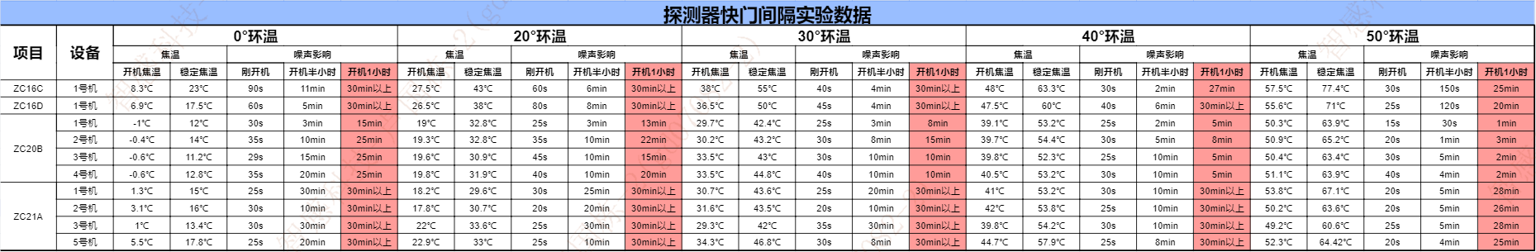
三、实验数据与分析
实验数据
分析结果
综合上述数据，快门策略需做分档控制，根据开机时间进行动态调整；
根据实验结果，取最小值，重新定义快门策略，并导入设备中进行多轮验证，输出优化方案。

Slide 6
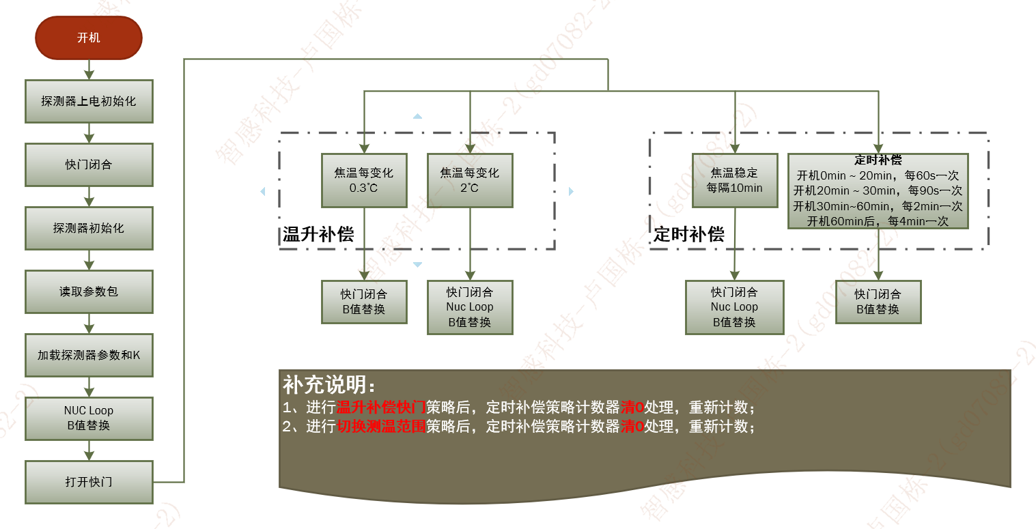
四、解决方案与优化建议——Gst117W

Slide 7
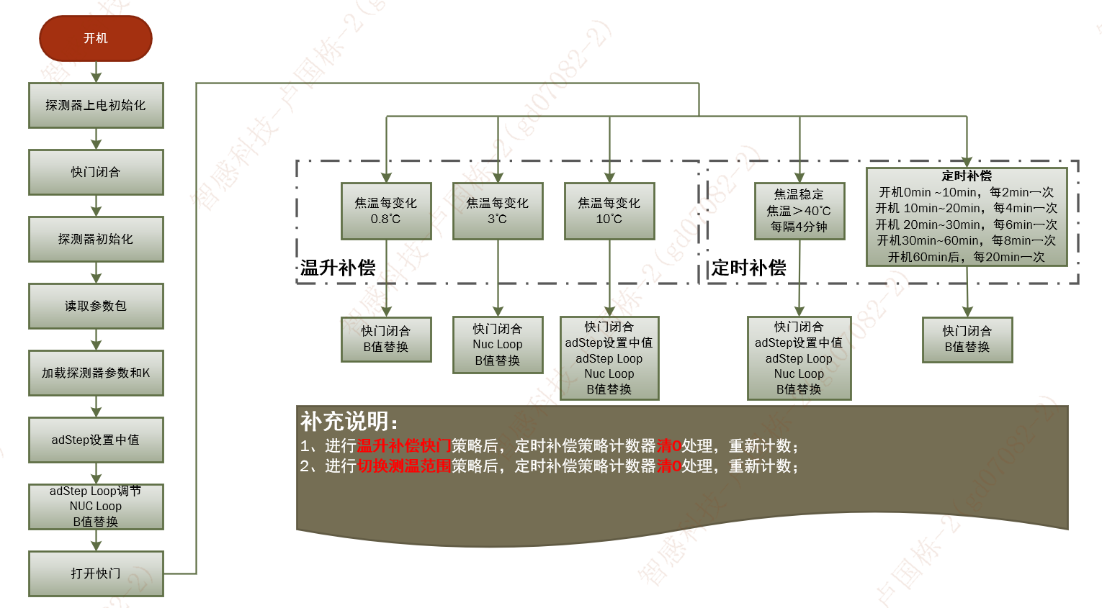
四、解决方案与优化建议——Gst212W

Slide 8
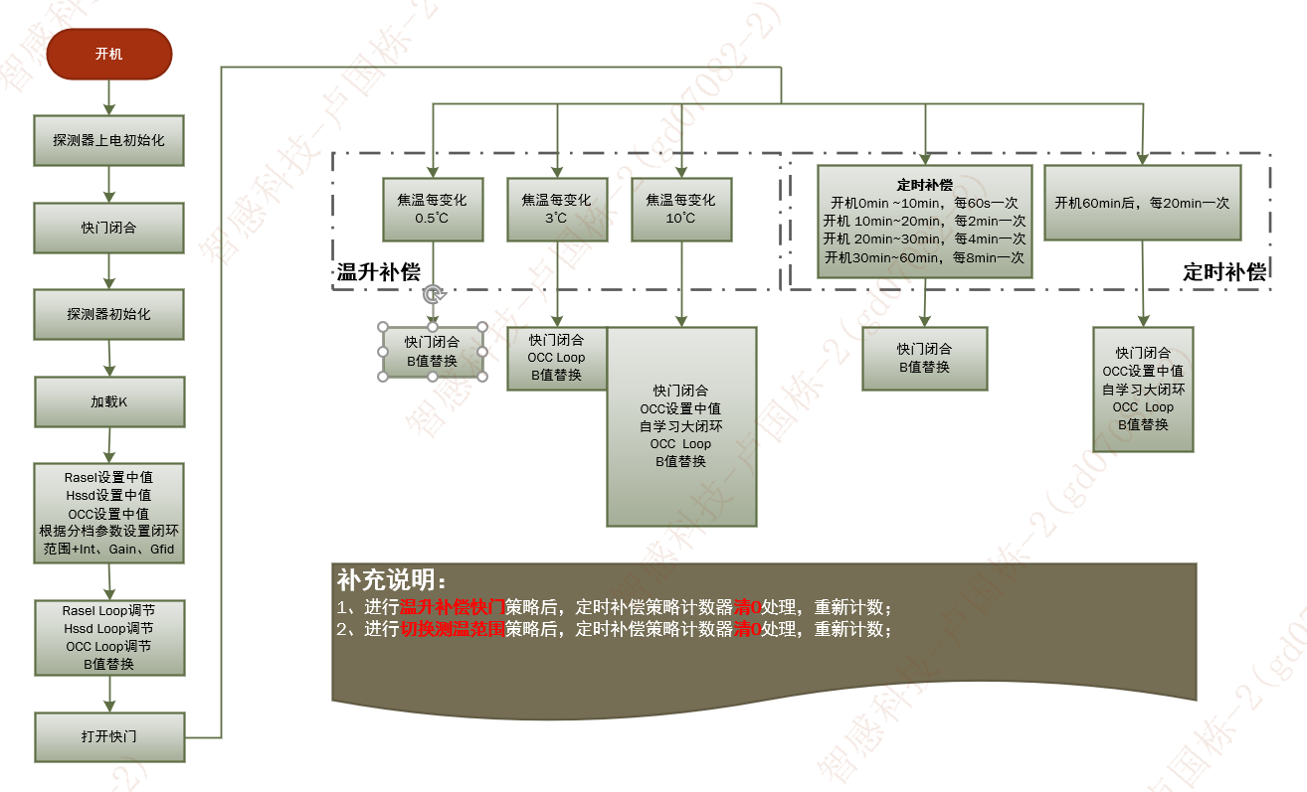
四、解决方案与优化建议——Gst412C&Gst612C

Slide 9
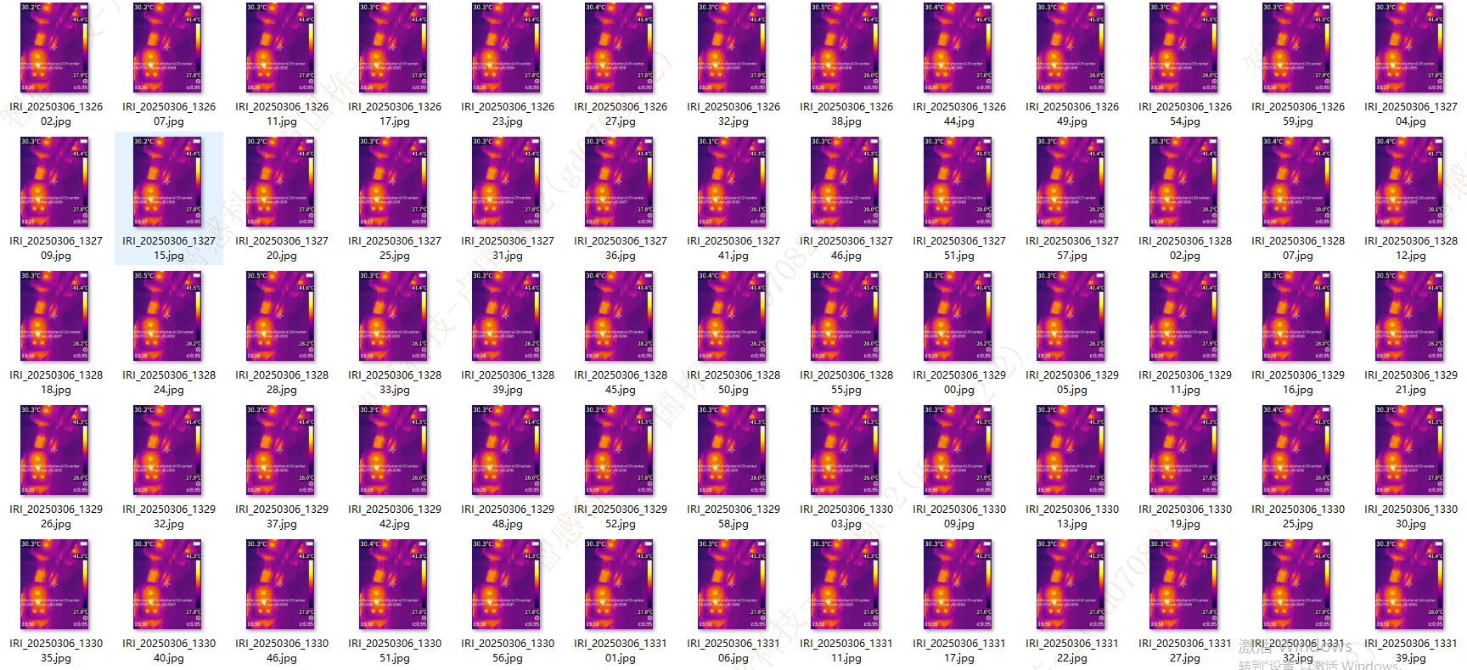
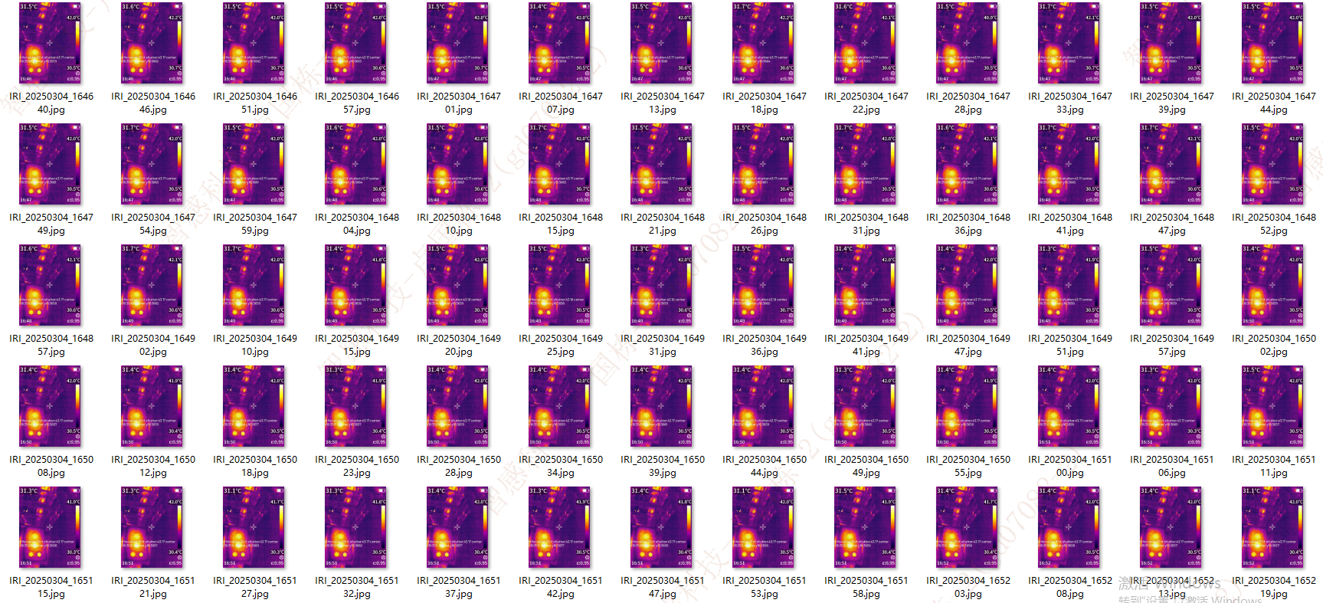
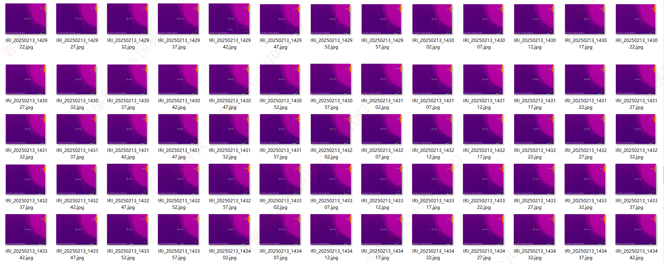
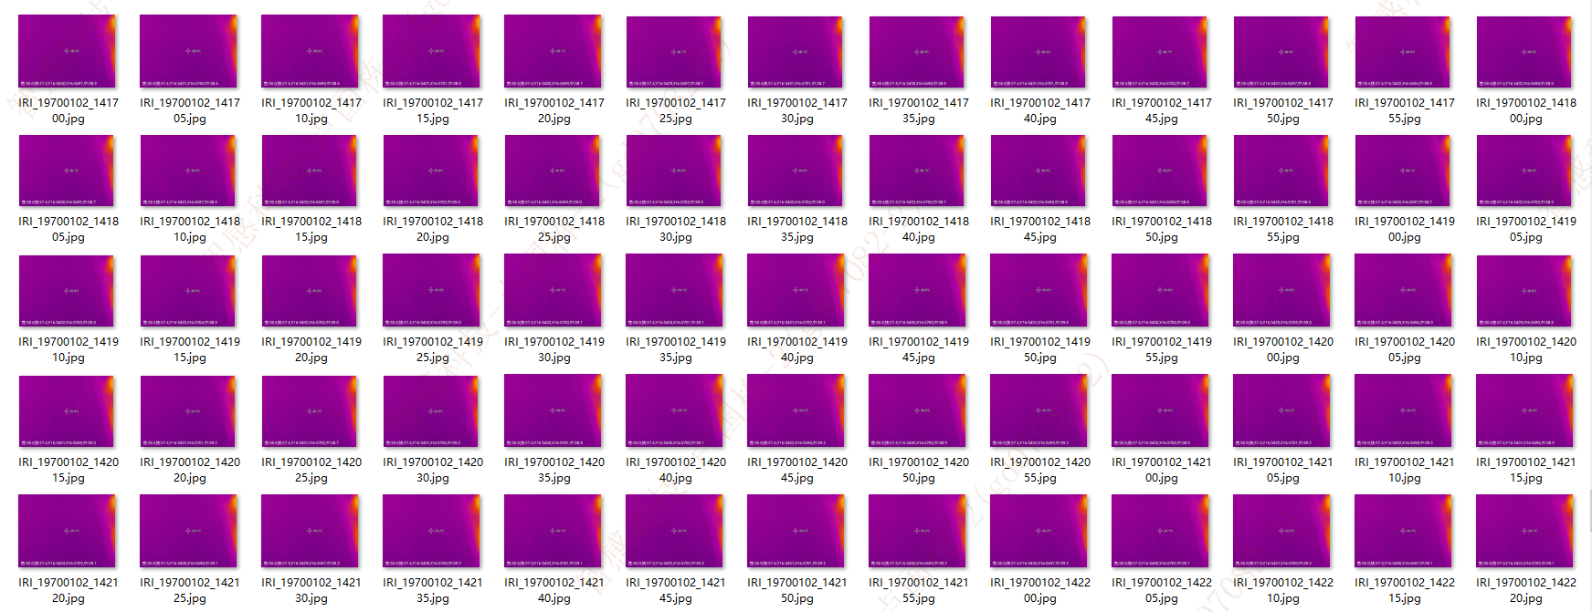
五、验证效果与风险控制
ZC20B
ZC21A
ZC16C
ZC16D

Slide 10
六、下一步计划
长期稳定性测试（持续一个月）；
正常导入项目中，跟进小批量设备，收集反馈数据，适当进行调整；
量产设备固件升级。

Slide 11
Thanks!
武汉高德智感科技有限公司
Wuhan Guide Sensmart Tech Co.,Ltd.
湖北省武汉市东湖开发区光谷大道黄龙山南路6号，430205
No.6 Huanglongshan South Rd,Wuhan,430205,P.R.China
T +86-27-81298783
F +86-27-81298345
E Mei@guide-infrared.com
W www.guideir.com

